Slide 1
’n Vigslyer sterf
Vincent Oliphant
Vooraf
Laat leerders oor hierdie statistiek gesels
Gesels oor waarom het mense dikwels nie empatie en simpatie met hierdie pasiënte nie.
Gesels oor waarom sou ‘n mense wel empatie en simpatie met hierdie pasiënte en hul naasbestaandes kon hê.
Mei 2013 | 1 uit elke 10 Suid-Afrikaners 5, 26 miljoen Suid-Afrikaners is besmet.
2015 | 7 miljoen Suid-Afrikaners is besmet. Grootste Antiretrovirale behandeling ter wêreld. 2,3 miljoen kinders is weegelaat a.g.v. hier- die siekte

Slide 2
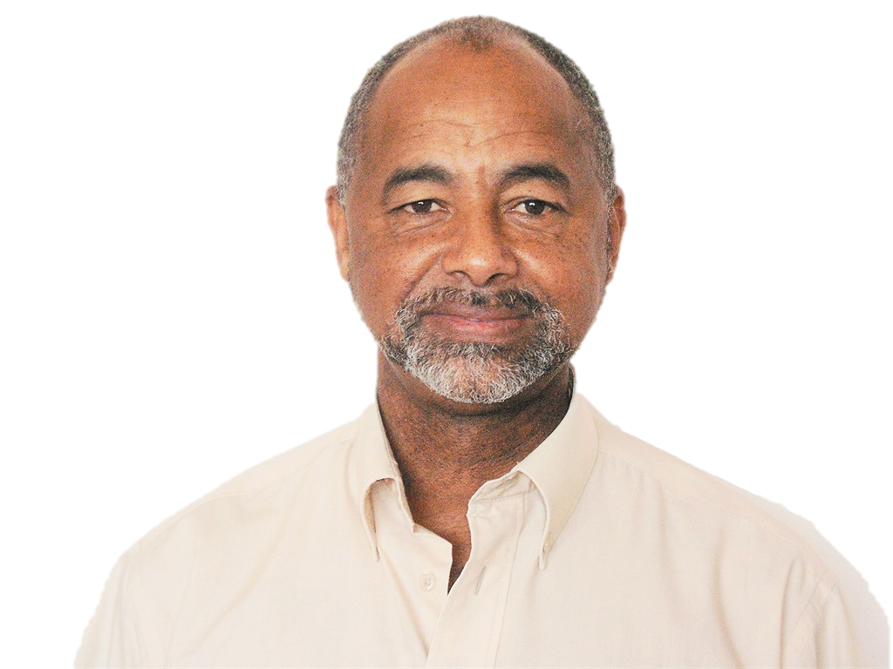
Vincent Oliphant
"Ek geniet dit meer om oor versoening te skryf as oor politieke kwessies.”
Een van my gedigte, “Die selfdeverhaal”, lees soos volg: “In elke land; en in elke taal; leef ons oor en oor dieselfde verhaal.” En dit is vir my waaroor dit gaan. Vir my is mense basies dieselfde. Mense is meer dieselfde as wat hulle verskil. In die eerste plek is ons ménse voordat ons bruin, swart of wit is. Dit is reeds dit wat ek met my skryfwerk wil bereik. En dit is waarom versoening ook vir my belangrik is.
© Vlymskerp 2017

Slide 3
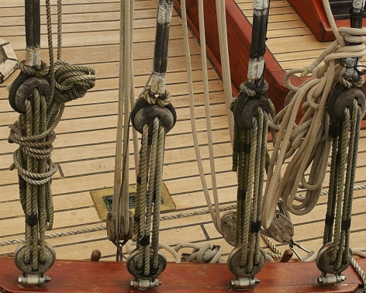
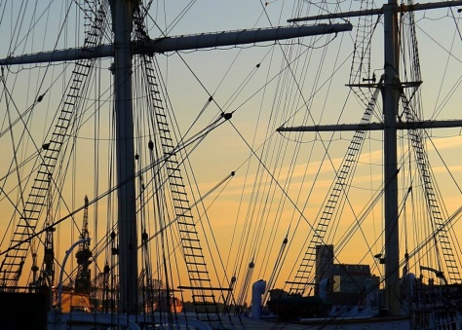
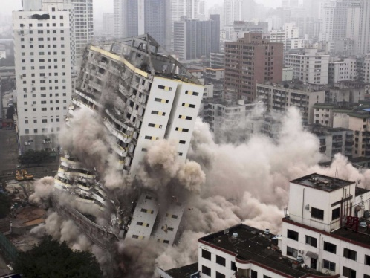
Stel katrolle;hystoestel om swaar voorwerpe op te hys. Dus dit wat ons liggaam regop hou- spiere & beendere
Die persoon/pasiënt word gesien as ’n seilskip wat “afgetakel” word. Hy word al hoe sieker.(figuurlik)
die takelwerk word afgetakel
stadig sien sy geliefdes hom inplof
die bekende vlees na binne stort
hulle sien hom steeds stof word
Assonansie
Beklemtoon
proses
Sloping. Geskied vinnig
Verwysing na Genesis 3:19 in die Bybel: “Stof is jy en jy sal weer stof word.”
Ironies: inplof & stort geskied vining, maar liggaam se aftakeling is stadig. Beklemtoon so lang tydperk van lyding wat familie aanskou
Hulle sien hoe hy al verder agteruitgaan en nader beweeg aan die dood.
Sy gesondheid het skielik vreeslik agteruitgegaan. Sy liggaam is besig om in te gee.
vlees: *’n deftige woord vir vleis, ’n sinoniem vir die liggaam. Pas by hartseer en gewyde stemming van die gedig.
*Rym met steeds

Slide 4
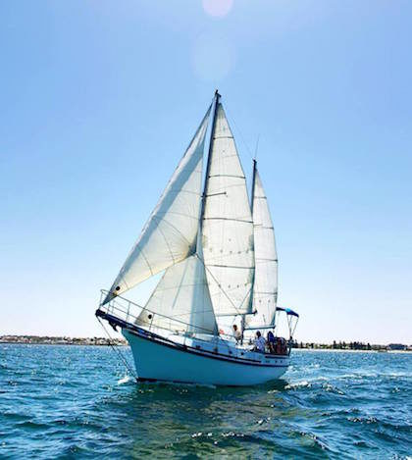
Metafore:
Die vel word gesien as “dun seil”, wat aansluit by die seilskipbeeld in r.1, wat lê bo-oor die “brose stokke”. Die “brose stokke” is sy bene wat so dun lyk soos “stokke” wat maklik kan breek.
iets wil huil oor die bros vel
wat soos dun seil oor brose stokke lê
oor die mond wat iets wil sê
die gewig van lug
is vir die hand te swaar
die lyf
nou klein en seer
het byna alles reeds verleer
Hy probeer om te praat.
swaartekrag
Hiperbool: Hy kan nie eers sy hand oplig nie. Is moeg en uitgeput.
Hy het baie maer geword. Ervaar pyn.(Uitwerking van siekte)
bros vel: hard, maar kan maklik breek; broos
brose stokke: kan maklik breek.
Beklemtoon die weerloos- heid van viglyer
Die lyf is nie meer in staat om die gewone liggaamlike funksies uit te voer nie.(Uitwerking van siekte)

Slide 5
Sy oë lyk so groot omdat hy so baie gewig verloor het.
net die oë bly groter staar
soek na raad teen al die skade
na die genade van sag gaan
na verstaan
Sy oë neem niks meer waar nie.
al die verlies, agteruitgang
goedertierenheid
Eufemisme
Weet nou van vigslyer se lyding en familie se
Seer. Daarom eufimis- me
Hy smag daarna om sonder pyn, dalk in sy slaap, te kan sterf.
Na die genade van verstaan: dui op aanvaarding. Bevraagteken nie meer sy lot nie.
Klimaks- Verstaan waarom hy
- Mense sal verstaan en nie
veroordeel nie

